Slide 1
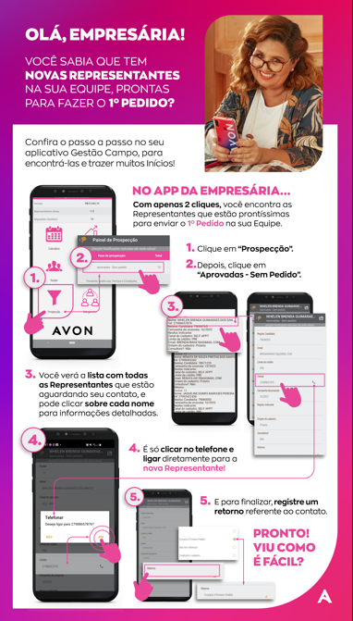
Não precisamos do Olá, Empresária
Vem de oportunidade!
Confira o passo a passo para realizar muitos Inícios com as Representantes prontas para fazer o 1° Pedido.
TIRAR
Já devemos iniciar o passo 01 com
1. Entre no seu aplicativo Gestão Campo para conferir quem são as Representantes
2. Clique em “Prospecção” e depois em “Aprovados – Sem Pedido”
3 – Você verá...
4. É só clicar no telefone e ligar...
5. Para finalizar...
PONTOS IMPORTANTES:
Sobre layout, não está claro que é um Passo a Passo. Veja que os números do passo 01 estão “brigando” com todos os outros. Precisamos deixar claro para a Empresária que é um fluxo, com setas bem posicionadas e números marcados.

